Slide 1
Algoritmi e Strutture Dati
Capitolo 6
Il problema del dizionario

Slide 2
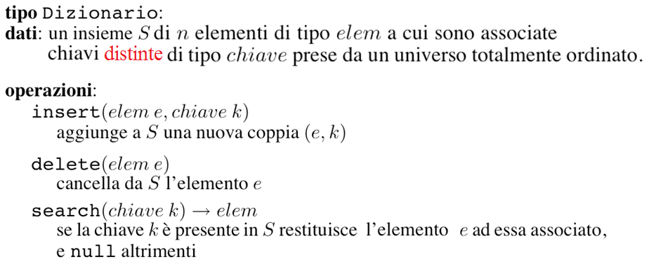
Il tipo dato Dizionario
Suppongo sempre che mi venga dato un riferimento diretto all’elemento da cancellare
Applicazioni: gestione archivi di dati
Copyright © 2004 - The McGraw - Hill Companies, srl

Slide 3
Obiettivo
Fornire un’implementazione di un dizionario di n elementi che consenta di fare tutte le operazioni descritte in tempo O(log n).
Copyright © 2004 - The McGraw - Hill Companies, srl

Slide 4
Quattro implementazioni elementari
Array non ordinato
Array ordinato
Lista non ordinata
Lista ordinata
NOTA BENE: Come per le code di priorità, si noti che il dizionario è un tipo di dati dinamico (cioè di dimensione variabile), in quanto soggetto ad inserimenti e cancellazioni. L’uso degli array va quindi inteso pensando alla loro versione dinamica, che implica riallocazioni/deallocazioni di memoria che raddoppiano/dimezzano lo spazio utilizzato. Con tale accorgimento, i costi di riallocazione/deallocazione sono assorbiti (asintoticamente) dai costi per le insert e le delete
Copyright © 2004 - The McGraw - Hill Companies, srl

Slide 5
Array non ordinato
Tengo traccia in una variabile di appoggio del numero n di elementi effettivamente presenti nel dizionario (dimensione logica dell’array), e gestisco la dimensione fisica dell’array mediante allocazione dinamica
Insert: O(1) (inserisco in fondo all’array)
Delete: O(1) (poiché mi viene fornito il riferimento diretto all’elemento da cancellare, lo posso cancellare in O(1) sovracopiando l’ultimo elemento)
Search: O(n) (devo scorrere l’array); nel caso migliore costa O(1), ovviamente
Copyright © 2004 - The McGraw - Hill Companies, srl

Slide 6
Array ordinato
Gestione dinamica come sopra; l’array viene inoltre tenuto ordinato in ordine crescente o decrescente indifferentemente
Insert: O(n) (trovo in O(n) mediante scorrimento da destra verso sinistra la giusta posizione, e poi faccio O(n) spostamenti verso destra); nel caso migliore costa O(1), grazie all’accorgimento della scansione da destra verso sinistra, come facevamo in InsertionSort2;
Delete: O(n) (devo fare O(n) spostamenti verso sinistra); nel caso migliore costa O(1), ovviamente
Search: O(log n) (ricerca binaria); nel caso migliore costa O(1), ovviamente
Copyright © 2004 - The McGraw - Hill Companies, srl

Slide 7
Lista non ordinata
La considero bidirezionale, e mantengo un puntatore alla testa ed uno alla coda
 | elemento, chiave
Insert: O(1) (inserisco in coda o in testa)
Delete: O(1) (poiché mi viene fornito il riferimento diretto all’elemento da cancellare, lo posso cancellare in O(1) agendo sui puntatori)
Search: O(n) (devo scorrere la lista); nel caso migliore costa O(1), ovviamente
Copyright © 2004 - The McGraw - Hill Companies, srl

Slide 8
Lista ordinata
La considero bidirezionale e ordinata in ordine crescente o decrescente indifferentemente
 | elemento, chiave
Insert: O(n) (devo prima scorrere la lista in O(n) per trovare la giusta posizione, poi inserisco in O(1) agendo sui puntatori); nel caso migliore costa O(1), ovviamente
Delete: O(1) (poiché mi viene fornito il riferimento diretto all’elemento da cancellare, lo posso cancellare in O(1) agendo sui puntatori)
Search: O(n) (devo scorrere la lista); nel caso migliore costa O(1), ovviamente
Copyright © 2004 - The McGraw - Hill Companies, srl

Slide 9
Implementazioni elementari
 | Insert | Delete | Search
Array non ord. | O(1) | O(1) | O(n)
Array ordinato | O(n) | O(n) | O(log n)
Lista non ordinata | O(1) | O(1) | O(n)
Lista ordinata | O(n) | O(1) | O(n)
☹ Ognuno dei 4 metodi elementari ha almeno un’operazione che costa O(n). Voglio fare meglio…
Copyright © 2004 - The McGraw - Hill Companies, srl

Slide 10
Lower bound Ω(log n) per la ricerca
Ricordiamo che per il problema della ricerca di un elemento in un insieme non ordinato si applica il lower bound banale di Ω(n). Tuttavia, ad esempio, nel caso di insiemi ordinati la ricerca binaria costa O(log n). Possiamo migliorarla?
Consideriamo l’albero di decisione di un qualsiasi algoritmo che risolve il problema della ricerca in un insieme di n elementi tramite confronti
L’albero deve contenere almeno n+1 foglie (ogni foglia specifica una tra le n posizioni dove si può trovare l’elemento, più la foglia “non trovato”)
Un albero binario con k foglie in cui ogni nodo interno ha al più due figli, ha altezza
h(k) ≥ log k (vedi lower bound sull’ordinamento)
L’altezza h(n+1) dell’albero di decisione è Ω(log n)
La ricerca binaria quindi è ottimale e non può essere ulteriormente migliorata
⇒ Proviamo a definire una struttura a puntatori su cui applicare una qualche forma di ricerca binaria!
Copyright © 2004 - The McGraw - Hill Companies, srl

Slide 11
Alberi Binari di Ricerca
(ABR, o BST = Binary Search Tree)
Copyright © 2004 - The McGraw - Hill Companies, srl

Slide 12
Definizione di ABR
Parent | Figlio sx | elemento, chiave | Figlio dx
  Implementazione del dizionario mediante un albero binario in cui ogni nodo v contiene una coppia (elem(v),chiave(v)) del dizionario, nonché un puntatore al padre parent(v), un puntatore al figlio sinistro sin(v) e un puntatore al figlio destro des(v), e soddisfa le seguenti proprietà:
  le chiavi nel sottoalbero sinistro di v sono < chiave(v)
  le chiavi nel sottoalbero destro di v sono > chiave(v)
  ⇒ Vedremo che tali proprietà inducono un ordinamento totale sulle chiavi del dizionario!
Copyright © 2004 - The McGraw - Hill Companies, srl

Slide 13
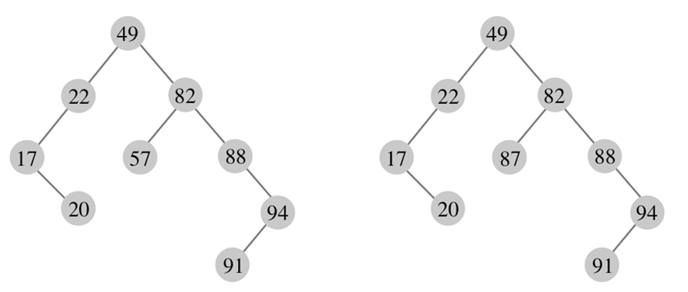
Esempi
!
Albero binario di ricerca
Albero binario non di ricerca
Copyright © 2004 - The McGraw - Hill Companies, srl

Slide 14
Visita simmetrica di un ABR
Visita in ordine simmetrico – dato un nodo v, elenco prima il sotto-albero sinistro di v (ricorsivamente in ordine simmetrico), poi il nodo v, poi il sotto-albero destro di v (ricorsivamente in ordine simmetrico)
algoritmo Inorder-tree-walk(node v)
if (v ≠ null)
then Inorder-tree-walk(sin(v))
stampa chiave(v)
Inorder-tree-walk(des(v))
Inorder-tree-walk(radice dell’ABR) visita tutti i nodi dell’ABR
Analisi complessità: la complessità della procedura considerata è T(n) = Θ(n). Infatti:
T(n) = T(n') + T(n'') + O(1) con n'+n''=n-1
Copyright © 2004 - The McGraw - Hill Companies, srl

Slide 15
Proprietà della visita simmetrica di un ABR
Inorder-tree-walk(radice dell’ABR) visita i nodi dell’ABR in ordine crescente rispetto alla chiave!
Verifica: Indichiamo con h l’altezza dell’albero. Per induzione sull’altezza dell’ABR:
Base (h=0): banale (l’ABR consiste di un unico nodo);
Passo induttivo (h generico): ipotizzo che la procedura sia corretta per h-1
r
Albero di altezza ≤ h-1. Tutti i suoi elementi sono minori della radice
Albero di altezza ≤ h-1. Tutti i suoi elementi sono maggiori della radice
Copyright © 2004 - The McGraw - Hill Companies, srl

Slide 16
Esempio
15
6
18
3
7
17
20
massimo
2
4
13
minimo
9
Copyright © 2004 - The McGraw - Hill Companies, srl

Slide 17
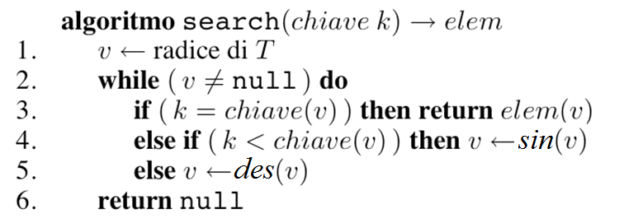
search(chiave k) → elem
Analizziamo ora i costi di search, insert e delete su un ABR. Iniziamo dall’operazione di search. Per la proprietà di ordinamento totale appena mostrata, similmente alla ricerca binaria si traccia un cammino nell’albero partendo dalla radice: su ogni nodo, se la chiave cercata è diversa da quella del nodo, si decide se proseguire la ricerca nel sottoalbero sinistro o destro, a seconda se la chiave cercata è minore o maggiore della chiave del nodo corrente
Copyright © 2004 - The McGraw - Hill Companies, srl

Slide 18
search(7)
15
6
20
3
8
17
27
2
4
7
13
16
19
22
30
Copyright © 2004 - The McGraw - Hill Companies, srl

Slide 19
Confronto con la ricerca binaria
La complessità della procedura di ricerca considerata è T(n) = O(h), ove h è l’altezza dell’ABR. Si noti che nel caso migliore, potrebbe costare O(1)
Nell’esempio precedente, l’ABR era completo, e quindi h=Θ(log n)
Per le proprietà dell’ABR, quando esso è completo, per ogni nodo v la chiave associata è l’elemento mediano nell’insieme ordinato delle chiavi associate ai nodi costituiti dal sottoalbero sinistro di v, da v, e dal sottoalbero destro di v
Ad ogni discesa di livello, dimezzo lo spazio di ricerca, in modo analogo a quanto avveniva per l’array ordinato!!
… ma un ABR non sempre è completo…
Copyright © 2004 - The McGraw - Hill Companies, srl

Slide 20
…anche questo è un ABR (contiene gli stessi elementi dell’altro ABR, anche se non li ho disegnati tutti)!!
30
27
22
20
19
17
16
15
...
Notare: T(n) = O(h) in entrambi i casi, però:
ABR completo → h = Θ(log n)
ABR “linearizzato” → h = Θ(n)
2
Copyright © 2004 - The McGraw - Hill Companies, srl

Slide 21
insert(elem e, chiave k)
La insert viene eseguita simulando una search, in modo da inserire il nuovo elemento proprio nella giusta posizione dell’ABR:
Cerca la chiave k nell’albero (che per l’ipotesi di univocità sulle chiavi non comparirà nell’ABR), identificando così il nodo v che diventerà padre del nodo che conterrà il nuovo elemento; tale nodo v deve essere un nodo dal quale la ricerca di k non può proseguire, e quindi v non ha sottoalbero sinistro e/o destro
Crea un nuovo nodo u con elem=e e chiave=k
Appendi u come figlio sinistro/destro di v in modo che sia mantenuta la proprietà di ordinamento totale
⇒ La complessità della procedura considerata è T(n) = O(h), ove h è l’altezza dell’ABR
Copyright © 2004 - The McGraw - Hill Companies, srl

Slide 22
insert(e,6)
15
5
18
3
9
17
20
2
4
7
13
6
8
10
Se seguo questo schema l’elemento e viene posizionato nella
posizione giusta. Infatti, per costruzione, ogni antenato di e si ritrova e nel giusto sottoalbero.
Copyright © 2004 - The McGraw - Hill Companies, srl

Slide 23
Interrogazioni ausiliarie su un ABR
Per implementare la delete, faremo invece uso delle seguenti operazioni ausiliare sull’ABR:
max(nodo u) – dato un nodo u di un ABR, restituisce il nodo del sottoalbero dell’ABR radicato in u avente chiave più grande (si noti che potrebbe essere u stesso, se u non ha un sottoalbero destro)
min(nodo u) – dato un nodo u di un ABR, restituisce il nodo del sottoalbero dell’ABR radicato in u avente chiave più piccola (si noti che potrebbe essere u stesso, se u non ha un sottoalbero sinistro)
predecessor(nodo u) – dato un nodo u di un ABR, restituisce il nodo dell’ABR con chiave immediatamente più piccola di quella associata ad u (o NULL se u contiene l’elemento minimo dell’ABR).
successor(nodo u) – dato un nodo u di un ABR, restituisce il nodo dell’ABR con chiave immediatamente più grande di quella associata ad u (o NULL se u contiene l’elemento massimo dell’ABR).
Copyright © 2004 - The McGraw - Hill Companies, srl

Slide 24
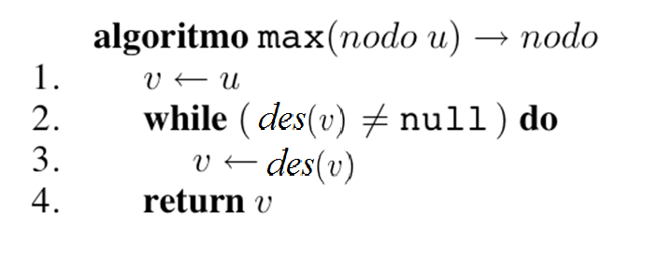
Ricerca del massimo/minimo
La procedura min(nodo u) si definisce in maniera del tutto analoga cambiando “destro” con “sinistro”
La complessità della procedura considerata è T(n) = O(h(u)), ove n è il numero di nodi dell’ABR e h(u) è l’altezza del sottoalbero radicato in u, e quindi h(u) = O(h) (h è l’altezza dell’ABR)
Se l’argomento nodo u coincide con la radice dell’albero, allora min e max restituiscono il nodo con chiave minima e massima dell’intero ABR, rispettivamente
Copyright © 2004 - The McGraw - Hill Companies, srl

Slide 25
Esempio di esecuzione
15
min (nodo radice del ABR)
6
max (u)
18
3
8
17
20
2
4
7
13
9
Copyright © 2004 - The McGraw - Hill Companies, srl

Slide 26
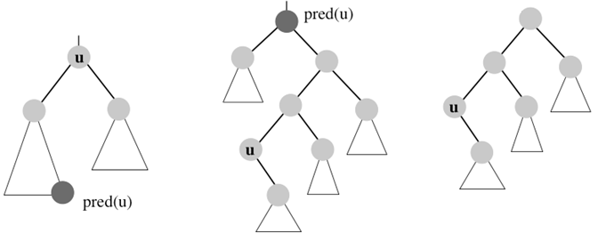
Ricerca del predecessore
Caso 2: u non ha un sottoalbero sinistro: allora pred(u) è l’antenato più prossimo di u il cui sottoalbero destro contiene u (si noti infatti che u è il minimo tra gli elementi più grandi di pred(u), e quindi u è il successore di pred(u), ovvero pred(u) è il predecessore di u); se tale antenato non esiste, allora u è il minimo dell’albero, e quindi non ha predecessore
Complessità: O(h)
Caso 1: u ha un sottoalbero sinistro: max del sottoalbero sinistro
Copyright © 2004 - The McGraw - Hill Companies, srl

Slide 27
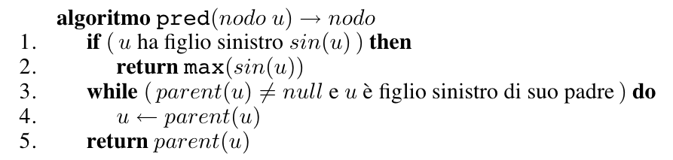
Ricerca del predecessore
Complessità: O(h)
Copyright © 2004 - The McGraw - Hill Companies, srl

Slide 28
Ricerca del successore
La ricerca del successore di un nodo è simmetrica: cambio “sinistro” con “destro” e “max” con “min”
15
Complessità: O(h)
succ(u)
6
18
Cerco il min del sottoalbero destro
3
8
17
20
succ(u)
2
4
7
13
Cerco l’antenato più prossimo di u il cui sottoalbero sinistro contiene u
9
Copyright © 2004 - The McGraw - Hill Companies, srl

Slide 29
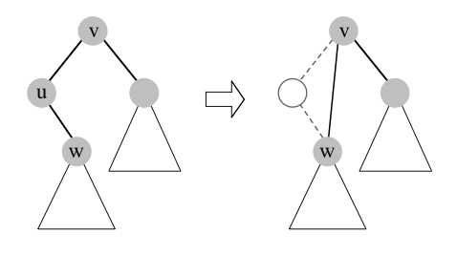
delete(elem e)
Siamo pronti per trattare l’operazione di cancellazione. Sia u il nodo contenente l’elemento e da cancellare, e si ricordi che viene fornito un puntatore diretto al nodo u; ci sono 3 possibilità:
1) u è una foglia: rimuovila direttamente
2) u ha un solo figlio:
aggiralo
Copyright © 2004 - The McGraw - Hill Companies, srl

Slide 30
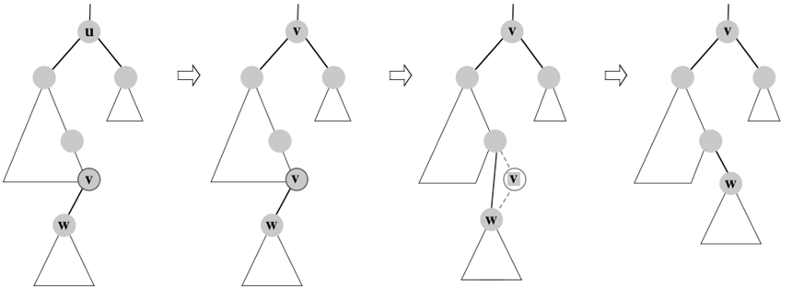
delete(elem e)
3) u ha due figli: sostituiscilo con il predecessore, e rimuovi fisicamente il predecessore; tale predecessore sarà il massimo del sottoalbero sinistro (caso 1 dell’algoritmo pred), in quanto u ha un sottoalbero sinistro; quindi, tale predecessore deve avere al più un solo figlio (non può avere il figlio destro!), e ricadremo quindi in uno dei 2 casi precedenti. Si noti che si può analogamente usare allo stesso scopo il successore di u. Vediamo un esempio in cui si ricade nel caso 2):
Copyright © 2004 - The McGraw - Hill Companies, srl

Slide 31
delete (u)
v prende il posto di u
15
u
5
6
18
3
9
17
20
v
1
5
7
13
pred. di u
4
10
Infine v viene aggirato
Copyright © 2004 - The McGraw - Hill Companies, srl

Slide 32
Costo dell’operazione di cancellazione
Nei casi 1) e 2) T(n)=O(1), mentre nel caso 3) T(n)=O(h(u))=O(h)
Ricapitolando, le operazioni di ricerca, inserimento e cancellazione hanno costo O(h) dove h è l’altezza dell’albero
☺ Per alberi molto “bilanciati”, h= Θ(log n)
☹ …ma per alberi molto “sbilanciati”, h=Θ(n)
Copyright © 2004 - The McGraw - Hill Companies, srl

Slide 33
Un albero binario di ricerca molto “bilanciato”…
15
6
20
3
8
17
27
2
4
7
13
16
19
22
30
Copyright © 2004 - The McGraw - Hill Companies, srl

Slide 34
Un albero binario di ricerca molto “sbilanciato”…
30
27
22
20
19
17
16
15
...
2
Copyright © 2004 - The McGraw - Hill Companies, srl

Slide 35
Esercizi di approfondimento
La visita in ordine anticipato di un ABR funziona come segue: dato un nodo v, elenca prima il nodo v, poi il sotto-albero sinistro di v (in ordine anticipato), e infine il sotto-albero destro di v (in ordine anticipato). Fornire lo pseudo-codice di tale visita, nonché una sua esecuzione su un ABR quasi completo di altezza 4 (con chiavi a piacere).
La visita in ordine posticipato di un ABR funziona come segue: dato un nodo v, elenca prima il sotto-albero sinistro di v (in ordine posticipato), poi il sotto-albero destro di v (in ordine posticipato), e infine il nodo v. Fornire lo pseudo-codice di tale visita, nonché una sua esecuzione su un ABR con 20 nodi di altezza 5 (con chiavi a piacere).
Copyright © 2004 - The McGraw - Hill Companies, srl

